Slide 1
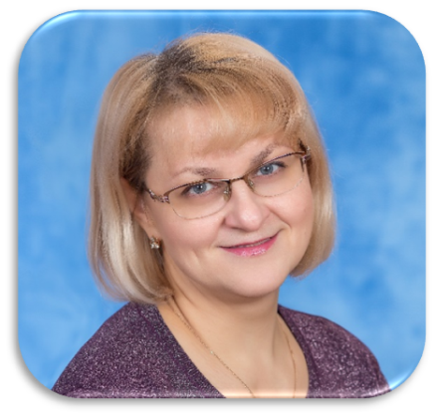
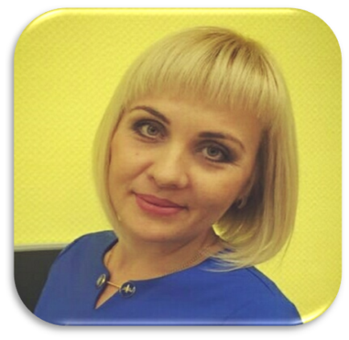
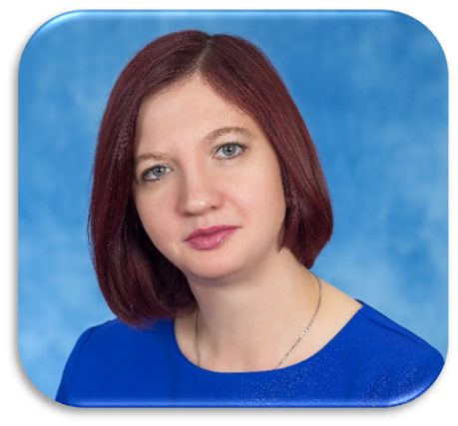
Муниципальное автономное дошкольное образовательное учреждение центр развития ребенка – детский сад № 94 г. Томск
Формирование экологической грамотности дошкольников
через образовательный проект
«Зелёные переделки»
Ледяева
Любовь Николаевна,
старший воспитатель
Хугаева
Любовь Юрьевна,
воспитатель
Вагина
Татьяна Сергеевна,
воспитатель

Slide 2
Актуальность: цивилизационный мусор является частью экологической проблемы нашей планеты, но не все знают, насколько замусоривание является глобальным. Проблемой остаются утилизация и размещение отходов производства и потребления. В Томске и Томской области ежегодно образуется более 1,5 млн. т. отходов, в том числе – до 400 тыс. т. токсичных, большая часть которых является 4 класса – малоопасные. Дошкольное детство является начальным этапом формирования личности человека, его ценностной ориентации в окружающем мире. Поэтому нужно с раннего возраста проводить обучение культуре обращения с отходами через различные мероприятия, посвященные экологии. А применение вторичных ресурсов в качестве основных даст значительный экологический эффект.
Гипотеза: если дать вторую жизнь «ненужным» вещам, то значительно снизится нагрузка на окружающую среду.

Slide 3
Цель проекта:
Создание системы работы по приобщению дошкольников к проблеме загрязнения окружающей среды мусором, ориентированную на взаимодействие с семьей средствами проектной деятельности, поддержание новой традиции – эффективно вторично использовать отходы (сломанные, либо старые игрушки).
Задачи проекта:
1.Привлечь внимание участников образовательных отношений (педагоги, родители, дети) к проблеме загрязнения окружающей среды мусором.
2.Формировать умение соблюдать правила осознанного и мотивированного поведения в природе, эффективно вторично использовать бытовые отходы.
3. Формировать представления о взаимосвязях здоровья человека и здоровья природы, о правилах экологически грамотного поведения.
4.Развивать умения работать с различными материалами, знакомить с их свойствами , развивать трудовые навыки и умения.
5. Развивать творческое самовыражение участников образовательных отношений.

Slide 4
1. Интервьюирование воспитанников ДОУ
Вопросы /ответы детей | Результаты опроса
Часто ли ломаются игрушки? Почему?
часто | 120 чел. – 100%
стараюсь не ломать | 50 чел. – 41%
нечаянно наступил на игрушку | 53 чел. – 44%
братик сломал | 36 чел. – 30%
Как используются старые или сломанные игрушки?
выбрасываем | 78 – 65%
складываю в коробку | 12 чел. – 10%
папа ремонтирует | 10 чел. – 8%
Какое влияние окажут игрушки на окружающую среду, если их просто выбросить на мусор? | Впитает земля – 26 чел. – 21%
Как можно использовать старые детские игрушки? | Отдать папе или дедушке, чтобы наладил: 32 чел – 26%
Хотел бы вместе с родителями ремонтировать сломанные игрушки в детском саду? | Да – 120 – 100%

Slide 5
2. Социологический опрос среди участников образовательных отношений: «Вторая жизнь детской игрушки»
Цель: выявление проблемы утилизации старых детских игрушек в семьях.
Вопросы анкеты. Наиболее часто повторяющиеся ответы. | Результаты опроса. (82 человека)
Как вы поступаете со старыми игрушками?
выбрасываю | 42 чел. – 51%
отдаю в детский сад | 3 чел. – 3%
отдаю младшим родственникам | 22 чел. – 27%
храню дома | 15 чел. – 19%
делаю поделки | 0 чел
Из какого сырья изготовлена большая часть ваших игрушек ?
текстиль | 23 чел. – 28%
пластик | 39 чел. – 47%
железо | 20 чел. – 25%
Какое влияние окажут игрушки на окружающую среду, если их просто выбросить на мусор? | Вредное влияние, так как долго разлагаются различные материалы
Как можно использовать старые детские игрушки? | смастерить новые: 8чел не знаю 6 чел

Slide 7
Дорожная карта проекта
Мероприятия | Сроки | Результат | Ответственный
Проведение социологического опроса (Google форма). | Октябрь 2022 г. | Определено проблемное поле | Воспитатели групп
Размещение информации об открытии пункта «Зеленые переделки» на базе ДОУ в сети интернет (страница официального сайта, в VK, Telegram канал). | Ноябрь 2022 г. | Привлечены сторонние организации, определены социальные партнеры | Старший воспитатель
Прием игрушек, сортировка по материалам. | Ноябрь 2022 г.-май 2023 г. | Проведена оценка состояния игрушек | Родители (1 человек от группы), узкие специалисты
Составление сметы по расходным материалам | Ноябрь 2022 г.-май 2023 г. | Составлена смета расходных материалов | Родитель
Мастер-класс в «Зеленой переделке» | Ноябрь 2022 г.-май 2023 г. | Создан новый шедевр – дана вторая жизнь старым игрушкам | Родители, дети, педагоги
Мастер-класс в «Зеленой переделке» с дизайнерами, художниками ДДТ «Звездочка» и др. | Ноябрь 2022 г.-май 2023 г. 1 раз в квартал | Организована выставка совместных работ | Родители, дети, педагоги, соц. партнеры
Ярмарка «Шедевры мастеров» | Февраль 2023 г. | Отзывы участников ярмарки | Родители, дети, педагоги
Детская конференция «Вторая жизнь ненужных вещей» (соц. партнеры: МАУ ИМЦ, ТОИПКРО) | Март 2023 г. | Сформирована базовая компетенция: умение презентовать исследовательскую работу по экологии | Родители, педагоги, дети
Фотовыставка «Счастливые дети – нужные игрушки!» | Апрель-май 2023 г. | Представлен результат проекта, сформированы экологические привычки | Родители, педагоги, дети
Освещение результатов работы «Зеленых переделок» в СМИ, создание видеоролика | Июнь 2023 г. | Привлечение спонсоров для дальнейшего продвижения проекта | Старший воспитатель

Slide 8
Ожидаемые результаты проекта:
(компоненты базовой модели экологической культуры личности)
Семиотический: дошкольники могут объяснить значение основных понятий, символов доступных их пониманию ребенка-дошкольника (экология, окружающая среда, зеленые дела, допустимая граница природы, равновесие, разнообразие).
Технологический: в дошкольниках воспитывается я гуманное, эмоционально-положительное, бережное, заботливое отношение к миру природы и окружающему миру в целом.
Аксиологический: формируется первоначальная системы ценностных ориентаций.
Личностно-творческий: дошкольники осознают, к чему может привести неразумная деятельность человека, формируются элементарные умения предвидеть последствия некоторых своих действий по отношению к окружающей среде;
Рефлексивно – оценочный: дошкольники умеют дать субъективную оценку своим действиям

Slide 9
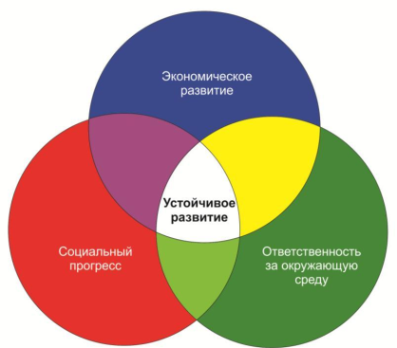
Экономические социальные показатели эффективности:
Экономические: экономия семейного бюджета за счет формирования экологических привычек: разумное потребление (приобретать такие игрушки, которые оставляют поле для фантазии ребенка).
Эстетические: эмоциональный отклик по итогам совместной деятельности по реконструкции игрушек
Экологические: продлевая срок использования детских игрушек, снижается нагрузка на окружающую среду

